Slide 1
Использование возможностей информационно-коммуникационной платформы Сферум для организации цифрового пространства гимназии.
Косяченко Ирина Федоровна
учитель физики и информатики
МОУ «Микулинская гимназия»
г.о.Лотошино Московской обл.

Slide 2
Цели проекта: - формирование и развитие цифровой инфраструктуры и цифровой экосистемы образования в МОУ «Микулинская гимназия»; - увеличение возможностей для личностной самореализации обучающихся.
Задачи:
создать коммуникационную площадку для обмена информацией и опытом между участниками проекта;
поддерживать систематическую совместную работу обучающихся и педагогов;
предоставить всем участникам учебного процесса доступ к необходимым (обязательным и дополнительным) учебным и контрольным материалам;
помочь всем заинтересованным лицам (родителям, администрации образовательной организации, привлекаемым экспертам, проверяющим и др.) отслеживать ход образовательного процесса;
способствовать непрерывному профессиональному развитию педагогов и их постоянному взаимодействию.

Slide 3
Возможности Сферум Информационное сопровождение работы гимназии
1. Публикация расписания занятий для классов.
2. Общешкольный новостной канал
3. Трансляция мероприятий
Организация онлайн общения
1. Публичные чаты
доносят информацию адресно;
позволяют организовать онлайн опросы или голосования
2. Мессенджер
способствует общению пользователей Сферум в формате «1 к 1» или «все cо всеми».
осуществляет обратную связь с родителями и администрацией.
3. Онлайн звонки. Проведение методических совещаний, родительских собраний, уроков, внеклассных мероприятий в онлайн или гибридном режиме

Slide 4
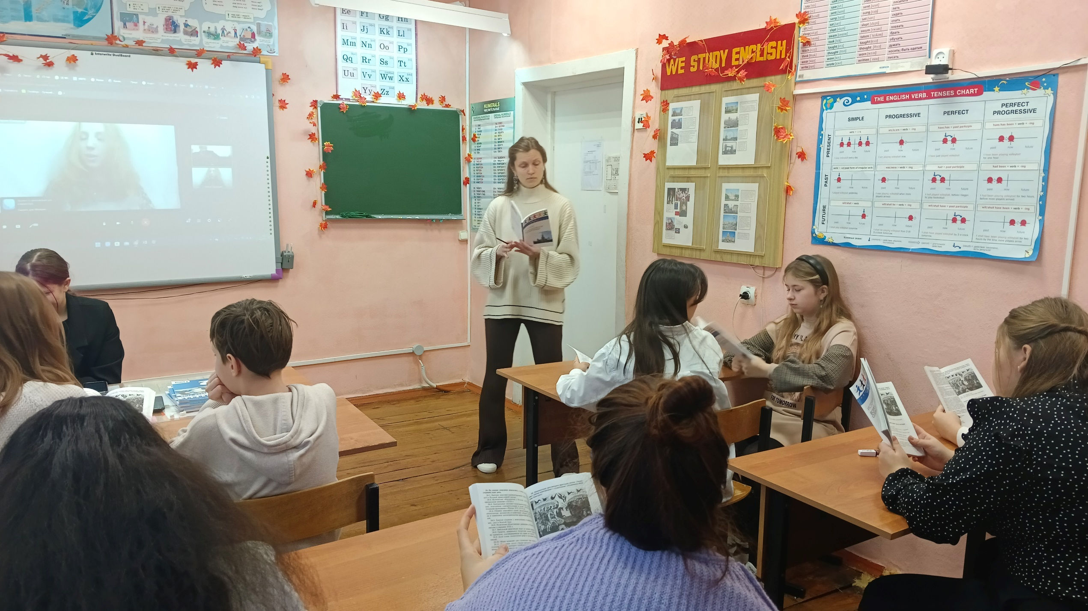
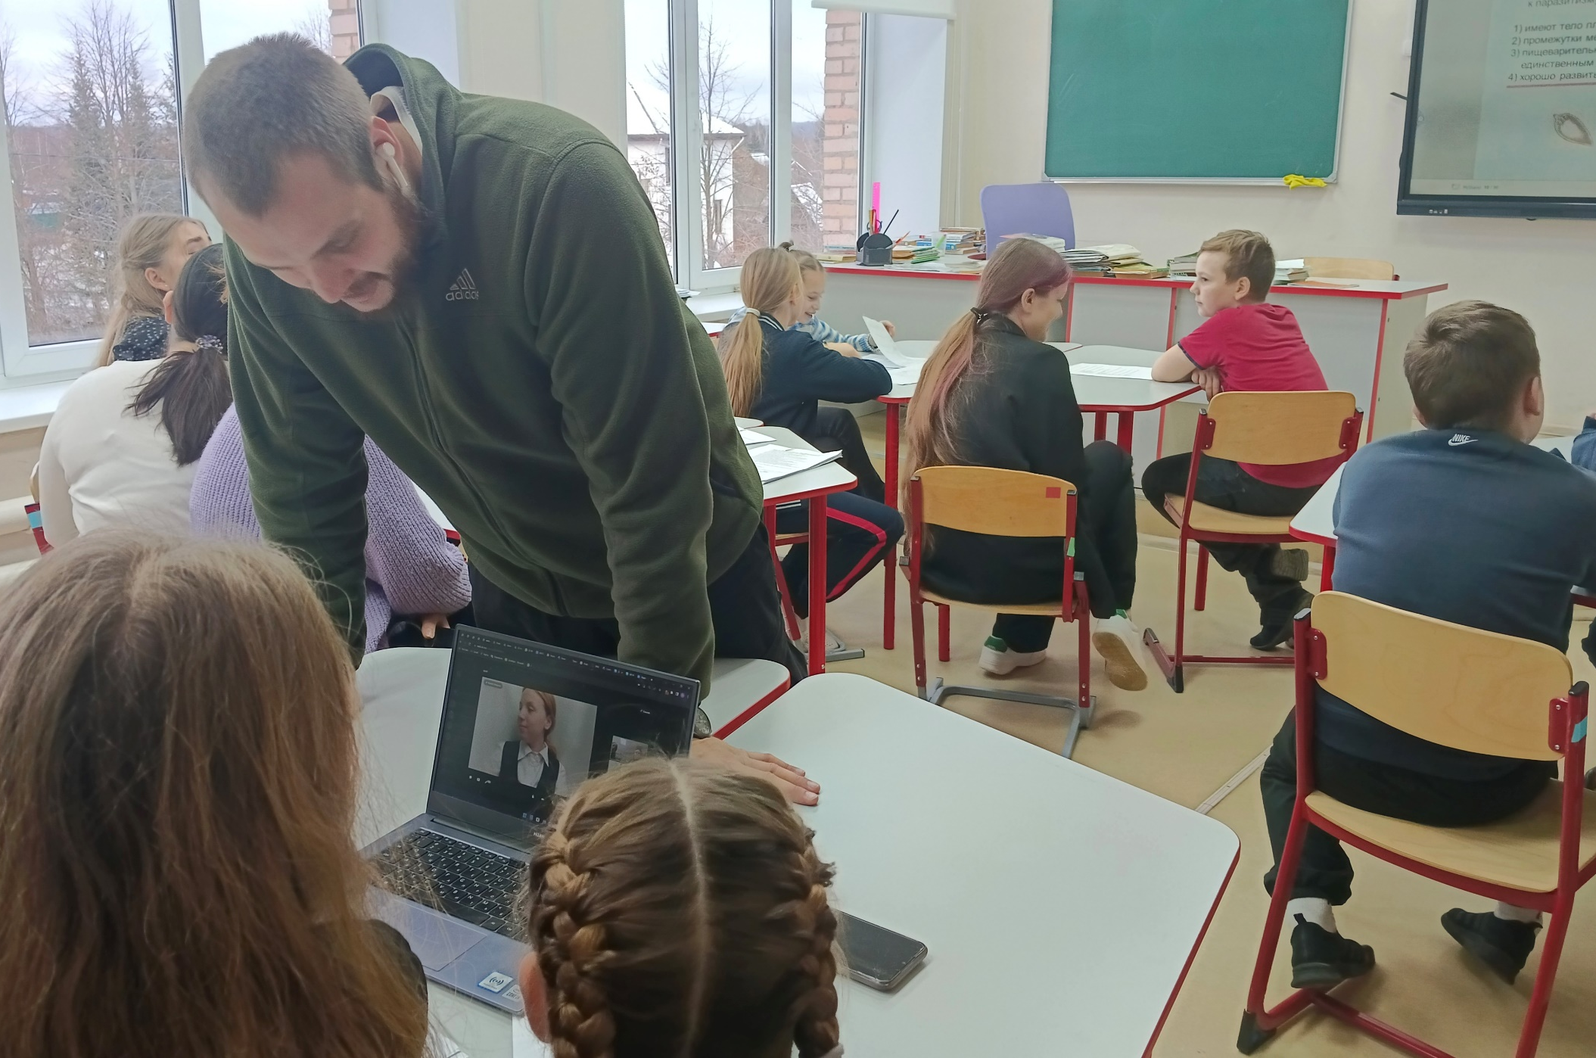

Slide 5
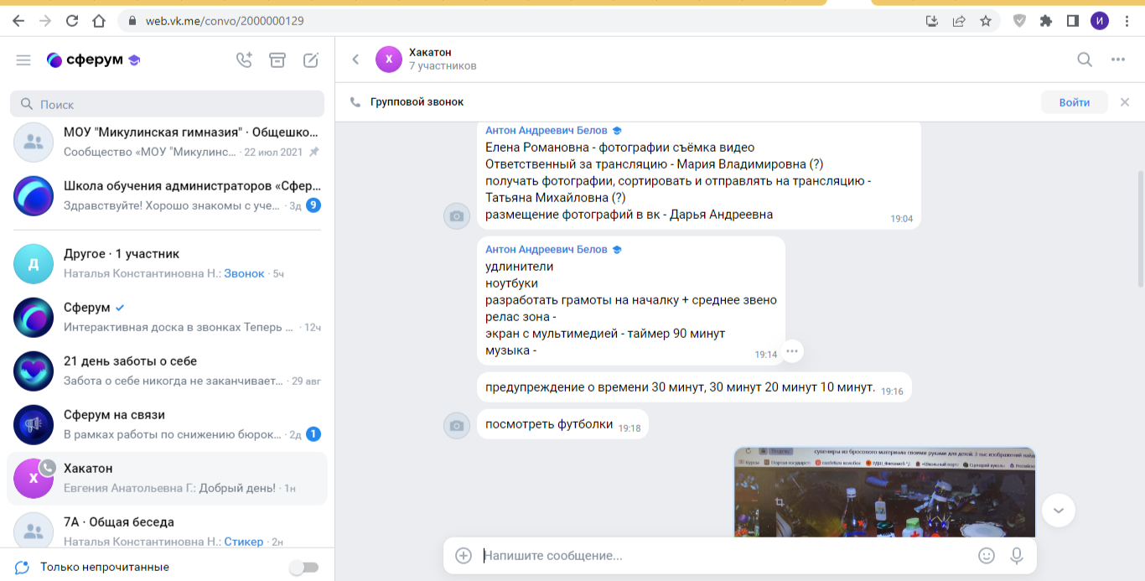

Slide 6
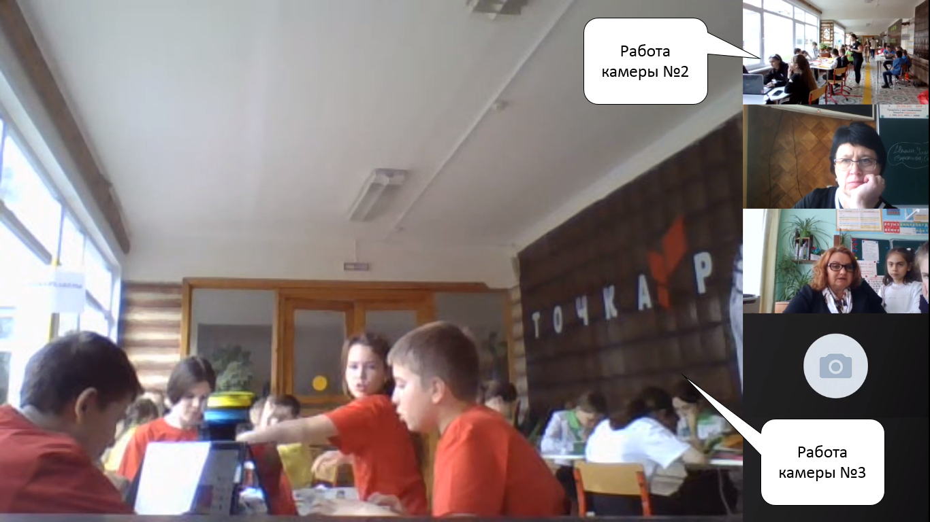

Slide 7
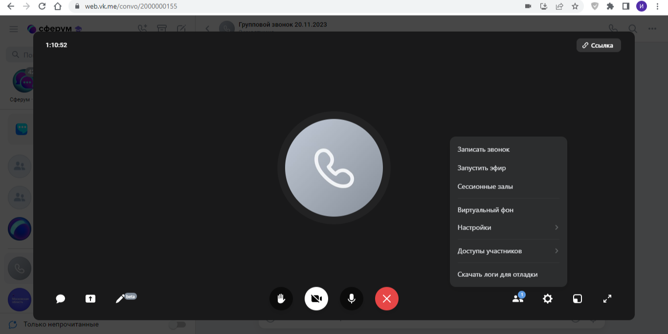

Slide 11
